Slide 1
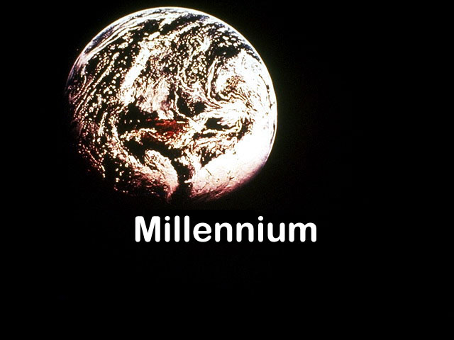
MILÊNIO
GEISLER
Notes:
‹#›

Slide 2
QUAL A MAIOR PROMESSA DE JESUS?

Slide 3
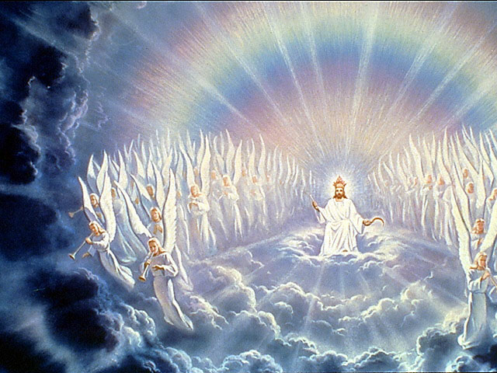
VOLTAREI !
“Eis que vem com as nuvens, e todo olho o verá...” Apoc. 1:7

Slide 4
AS DUAS RESSURREIÇÕES
“Não vos admireis disso, porque vem a hora em que todos os que estão nos sepulcros ouvirão a sua voz e sairão: os que tiverem feito o bem, para a ressurreição da vida, e os que tiverem praticado o mal, para a ressurreição do juízo.” João 5: 28,29

Slide 5
QUANDO OCORRERÁ A RESSURREIÇÃO PARA A VIDA?
“Não queremos irmãos, que sejais ignorantes acerca dos que já dormem, para que não vos entristeçais como os outros que não têm esperança. Porque o Senhor mesmo descerá do céu com grande brado, à voz

Slide 6
do arcanjo, ao som da trombeta de Deus, e os que morreram em Cristo ressuscitarão primeiro.” I Tessalonicenses 4:16

Slide 7
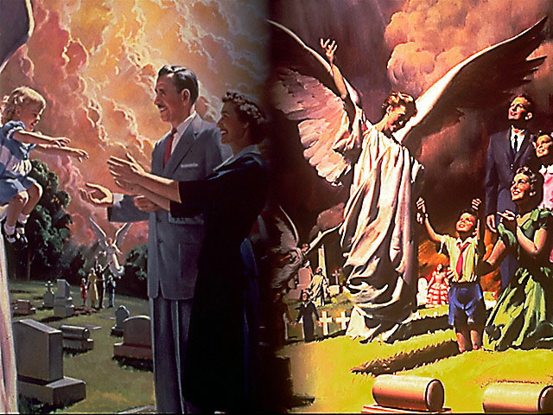

Slide 8
“ Bem-aventurado e santo é aquele que tem parte na primeira ressurreição; sobre esses a segunda morte não tem autoridade; pelo contrário, serão sacerdotes de Deus e de Cristo e reinarão com ele os mil anos.” Apoc. 20: 6

Slide 9
OS MIL ANOS COMEÇAM QUANDO :
* JESUS CRISTO VOLTAR.
* COM A RESSURREIÇÃO DOS FIÉIS.
* TRANSFORMAÇÃO E ARREBATAMENTO DE TODOS OS SALVOS.

Slide 10
O QUE ACONTECERÁ COM OS SALVOS ?
“Eis aqui vos digo um mistério: Nem todos dormiremos mas todos seremos transformados, num momento, num abrir e fechar de olhos, ao som da última trombeta; porque a trombeta soará, e os mortos serão ressuscitados incorruptíveis, e nós seremos

Slide 11
transformados. Porque é necessário que isto que é corruptível se revista da incorruptibilidade e que isto que é mortal se revista da imortalidade.” I Cor. 15:51-53

Slide 12
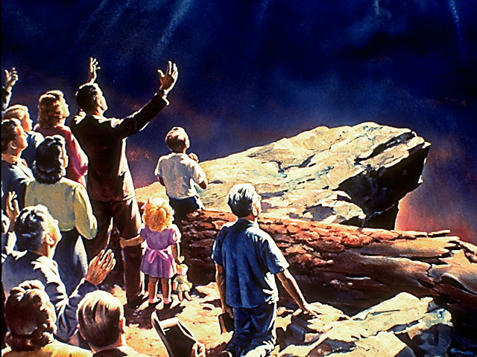
TRANSFORMADOS

Slide 13
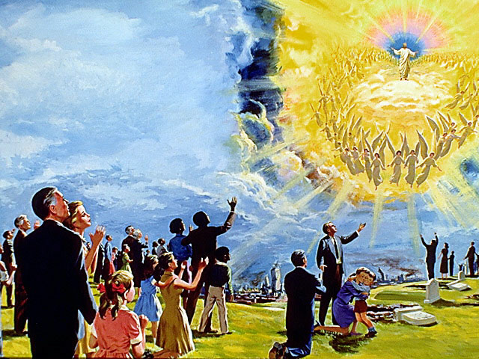
“Depois nós, os que ficarmos vivos, seremos arrebatados juntamente com eles, nas nuvens, ao encontro do Senhor nos ares, e assim estaremos para sempre com o Senhor.” I Tes. 4: 17

Slide 14
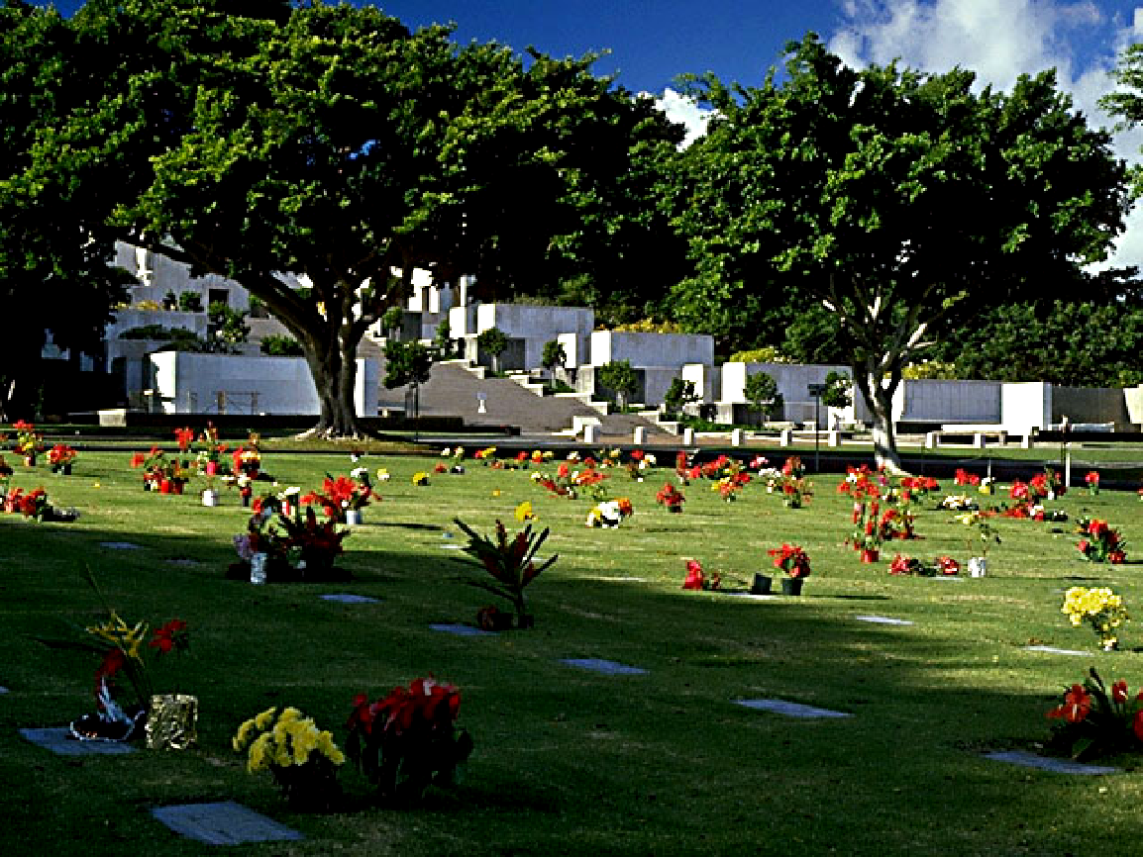
E OS ÍMPIOS MORTOS ?
“ Os restantes dos mortos não reviveram até que se completassem os mil anos. Apoc. 20: 5

Slide 15
O QUE ACONTECERÁ COM OS ÍMPIOS VIVOS?
“E então será revelado esse iníquo, a quem o Senhor Jesus matará com o sopro de sua boca e destruíra com a manifestação da sua vinda.” II Tessalonicenses 2: 8

Slide 16
“Porque vós mesmos sabeis perfeitamente que o dia do Senhor virá como vem o ladrão de noite; pois quando estiverem dizendo: Paz e segurança! Então lhes sobrevirá repentina destruição, como as dores de parto àquela que está gravida; e de modo nenhum escaparão” I Tes. 5:2,3

Slide 17
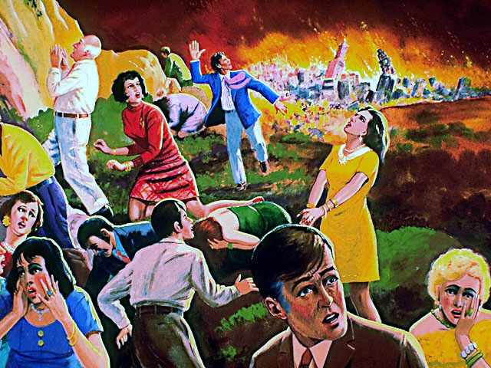

Slide 18
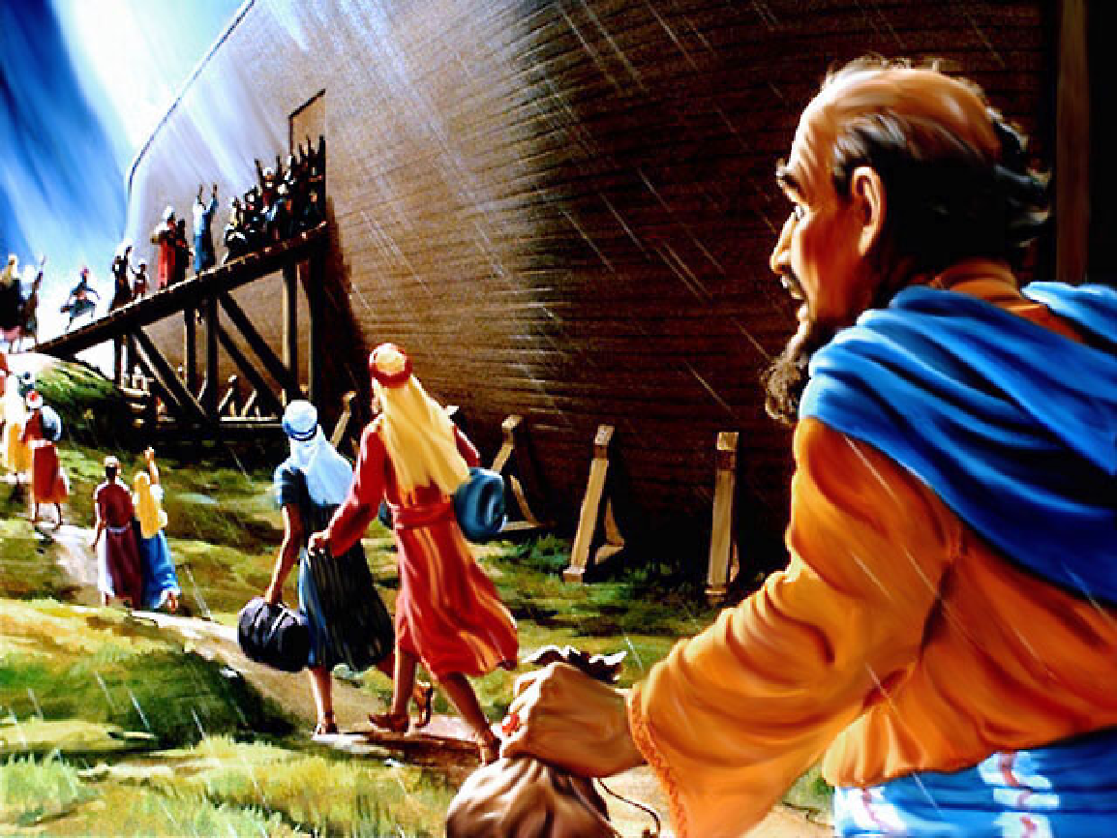
“E, como aconteceu nos dias de Noé... E veio o dilúvio, e os consumiu a todos, assim será também a vinda do Filho do Homem.” Mateus 24: 37-39

Slide 19
“E o céu recolheu-se como um livro que se enrola; e todos os montes e ilhas foram removidos dos seus lugares. Os reis da terra, os grandes, os comandantes, os ricos, os poderosos e todo escravo e todo livre se esconderam nas cavernas e nos penhascos dos montes e disseram aos montes e aos rochedos: Caí sobre nós e

Slide 20
Escondei-nos da face daquele que se assenta no trono e da ira do Cordeiro, porque chegou o Grande Dia da ira deles; e quem é que pode suster-se?” Apoc. 6: 14-17

Slide 21
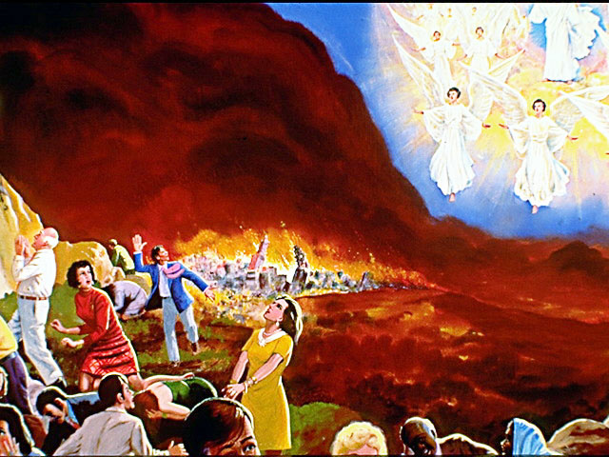

Slide 22
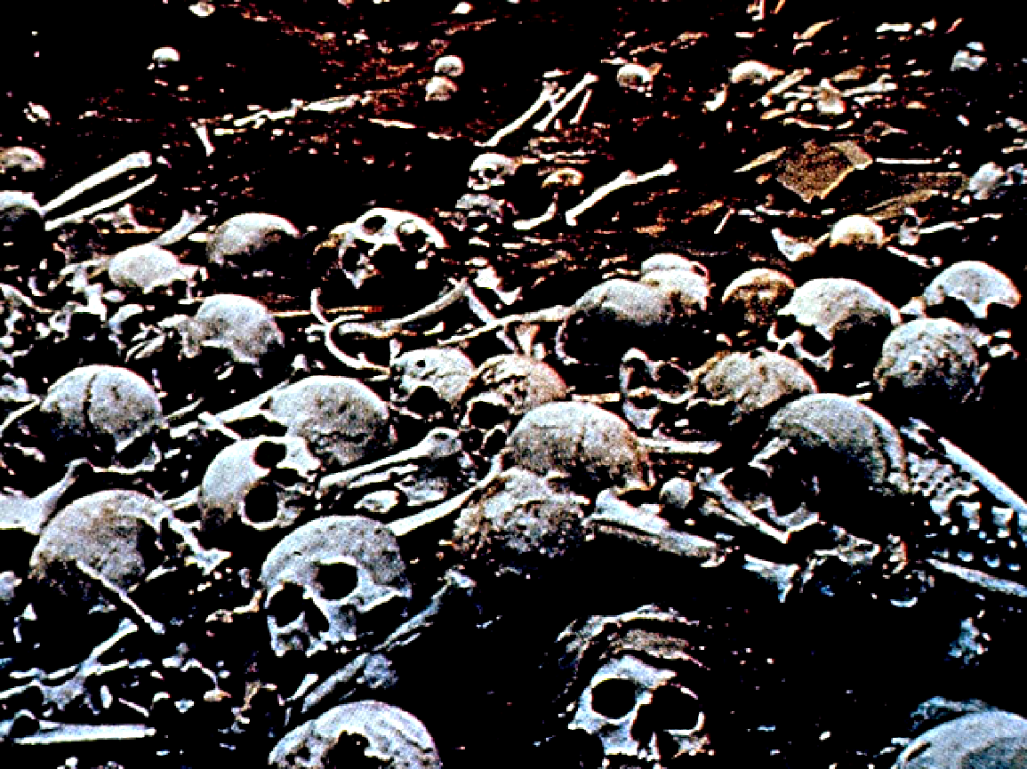
“E os mortos do Senhor naquele dia se encontrarão desde uma extremidade da terra até a outra; não serão pranteados, nem recolhidos, nem sepultados; mas serão como esterco sobre a superfície da terra.” Jer. 5:33

Slide 23
“E vi descer do Céu um anjo, que tinha a chave do abismo, e uma grande cadeia na sua mão. Ele prendeu o dragão, a antiga serpente, que é o diabo, e satanás, e amarrou-o por mil anos, e lançou-o no abismo, e ali o encerrou, e pôs sêlo sobre ele, para que não mais engane as nações até que os mil anos se completassem. Depois disto é necessário que ele seja solto pouco tempo.” Apoc. 20:1-3

Slide 24
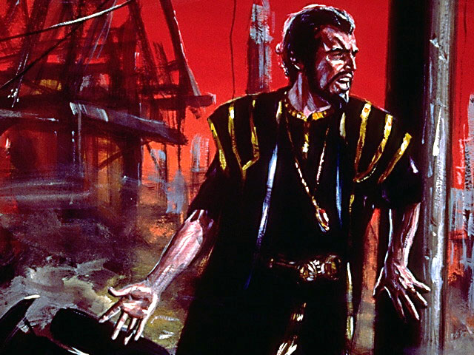

Slide 25
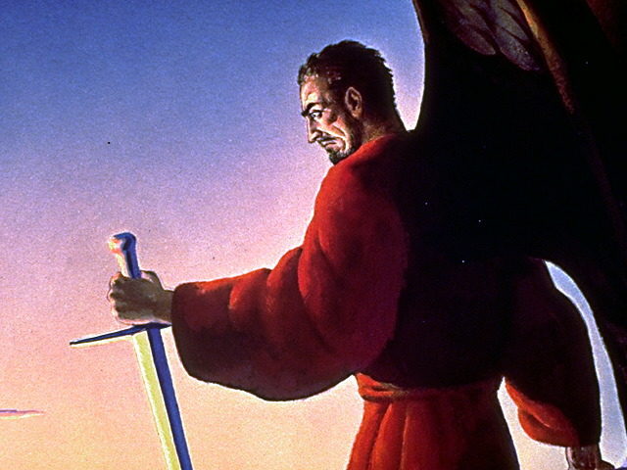

Slide 26
A TERRA FICARÁ VAZIA
“Observei a terra, e eis que era sem forma e vazia; também os céus, e não tinham luz. Observei os montes, e eis que estavam tremendo; e todos os outeiros estremeciam.

Slide 27
Observei e eis que não havia homem algum, e todas as aves do céu tinham fugido. Vi também que a terra fértil era um deserto, e todas as suas cidades estavam derrubadas diante do Senhor, diante do furor da sua ira. Pois assim diz o Senhor: Toda a terra ficará assolada...” Jer. 4: 23-27

Slide 28
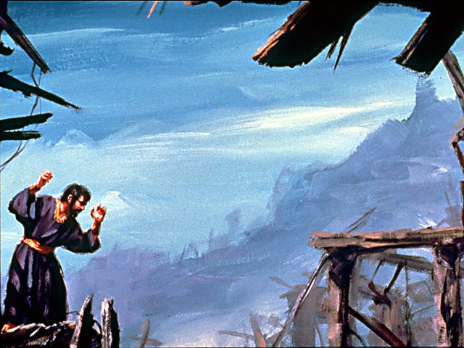
TERRA ASSOLADA E VAZIA

Slide 29


Slide 30
O QUE FAREMOS DURANTE
O MILÊNIO ?

Slide 31
“E vi tronos; e assentaram-se sobre eles, e foi-lhes dado o poder de julgar... E viveram e reinaram com Cristo durante mil anos.” Apoc. 20:4

Slide 32
“...Não sabeis vós que os santos hão de julgar o mundo?... Não sabeis vós que havemos de julgar os anjos ? I Cor. 6: 1-3

Slide 33
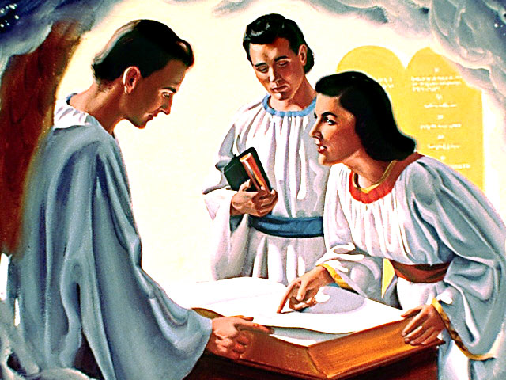
COMPROVAÇÃO

Slide 34
O QUE ACONTECE AO TÉRMINO DOS MIL ANOS?

Slide 35
A RESSURREIÇÃO DOS ÍMPIOS
“ Os restantes dos mortos não reviveram até que se completassem os mil anos. Apoc. 20: 5

Slide 36
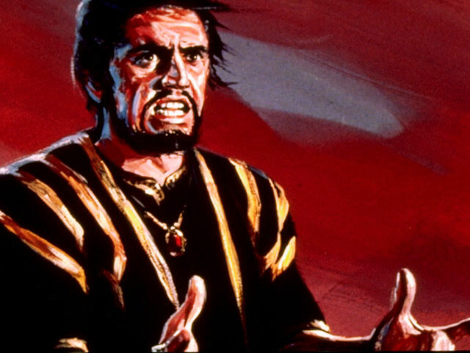
“ Quando, porém, se completarem os mil anos, Satanás será solto da sua prisão e sairá a seduzir as nações, que estão nos quatro cantos da terra, Gogue e Magogue, cujo número dessas é como a areia do mar, a fim de ajuntá-las para a batalha.” Apoc. 20: 7,8

Slide 37
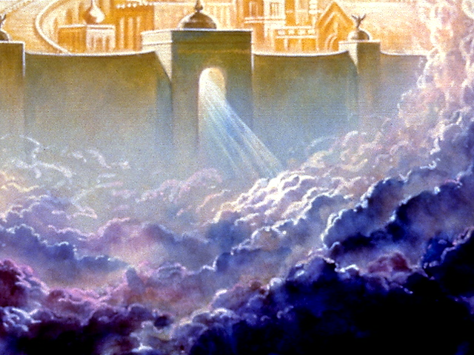
“Vi também a cidade santa, a nova Jerusálem, que descia do céu, da parte de Deus, ataviada como noiva adornada para o seu esposo.” Apoc. 21: 2

Slide 38
“Marcharam, então pela superfície da terra e sitiaram o acampamento dos santos e a cidade querida; desceu, porém, fogo do céu e os consumiu. O diabo, o sedutor deles, foi lançado para dentro do lago de fogo e enxofre, onde estão a besta e o falso profeta...” Apoc. 20: 9,10

Slide 39
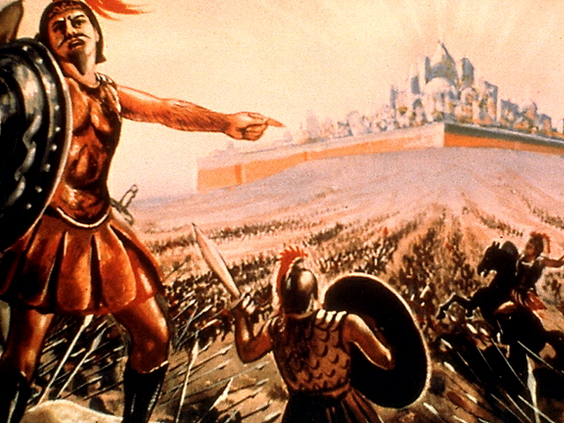

Slide 40
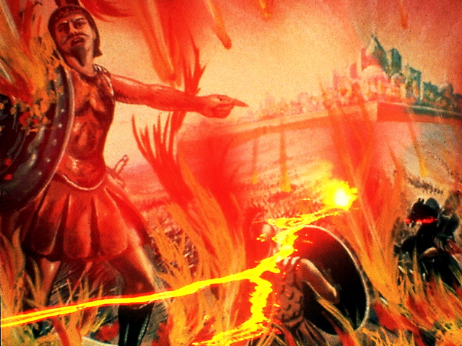
“Então, a morte e o hades foram lançados para dentro do lago de fogo. Esta é a segunda morte, o lago de fogo. E, se alguém não foi achado inscrito no livro da vida, esse foi lançado para dentro do lago de fogo.” Apoc. 20: 14,15

Slide 41
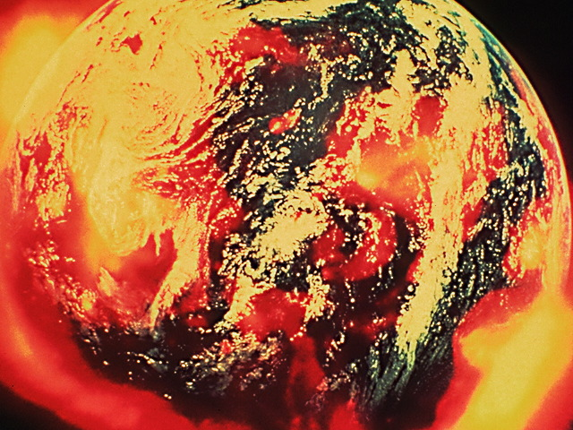
PURIFICADA

Slide 42
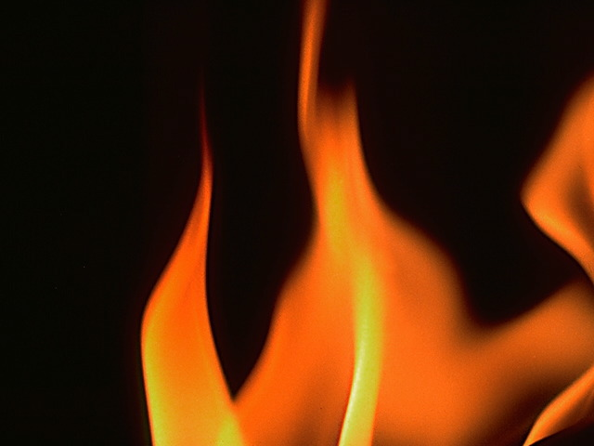
“Como Sodoma, e Gomorra, e as cidades circunvizinhas, que havendo-se entregado à prostituição como aqueles, seguindo após outra carne, são postas para exemplo do fogo eterno, sofrendo punição.” Judas 7

Slide 43
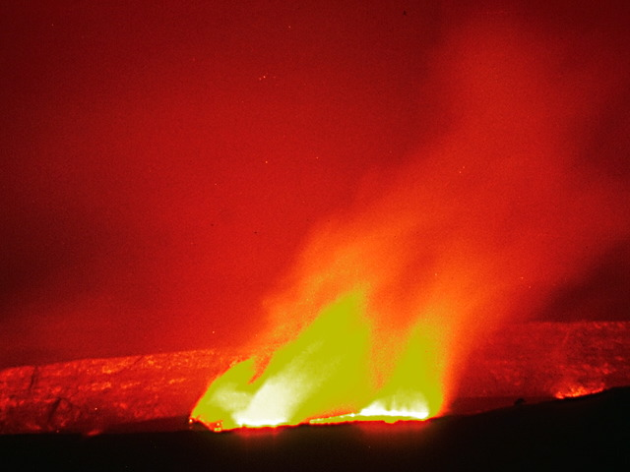
“Mas, quanto aos medrosos, e aos incrédulos, e aos abomináveis, e aos homicidas, e aos adúlteros, e aos feiticeiros, e aos idólatras, e a todos os mentirosos, a sua parte será no lago ardente de fogo e enxofre, que é a segunda morte.” Apoc. 21:8

Slide 44
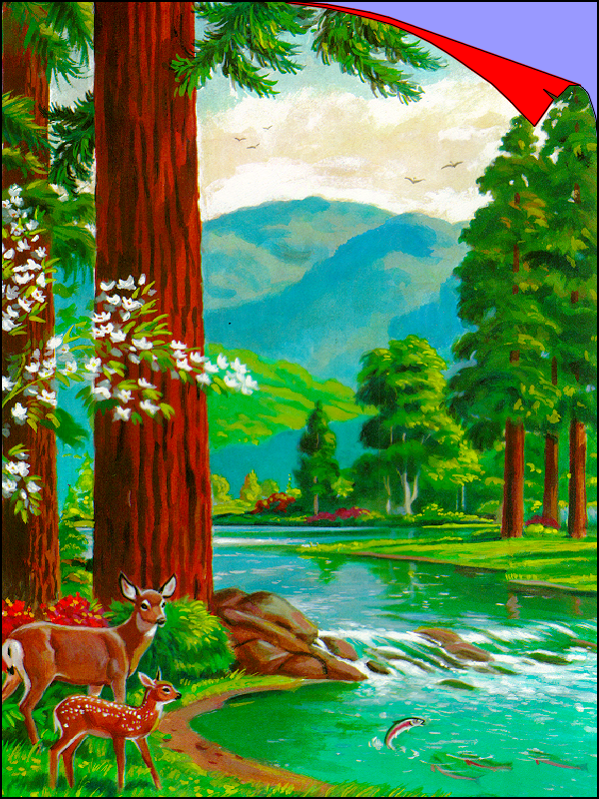
“Eis que faço nova todas as cousas.” Apoc. 21: 5
“Vi novo céu e nova terra, pois o primeiro céu e a primeira terra passaram, e o mar já não existe.” Apoc. 21:1

Slide 45
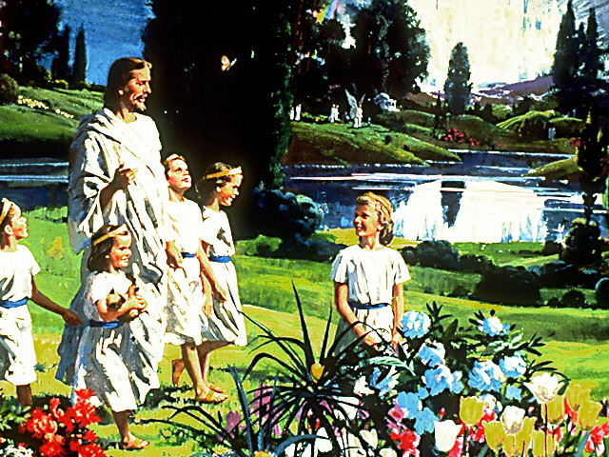
“...Eis que o tabernáculo de Deus está com os homens, pois com eles habitará, e eles serão o seu povo, e Deus mesmo estará com eles.” Apoc. 21:3

Slide 46
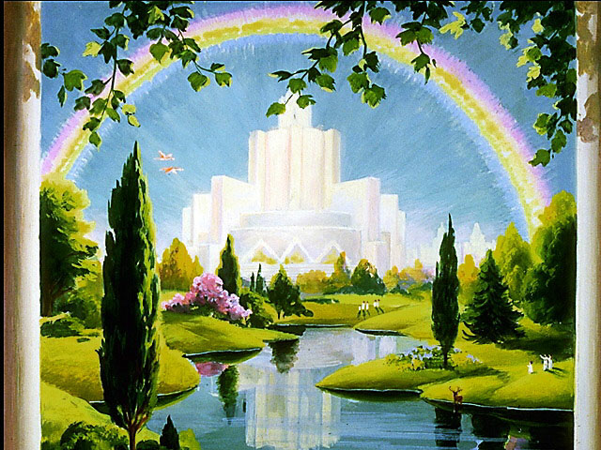
“Ele enxugará de seus olhos toda lágrima; e não haverá mais morte, nem haverá mais pranto, nem lamento, nem dor; porque já as primeiras coisas são passadas.” Apoc. 21:4

Slide 47
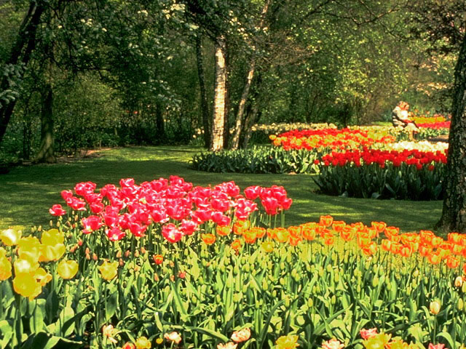
QUEM ENTRARÁ LÁ ?

Slide 48
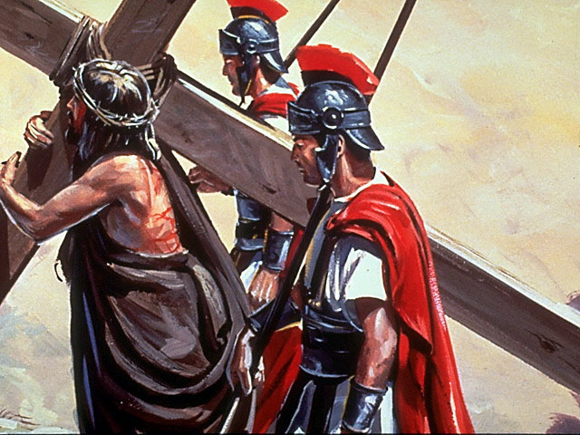
“Bem-aventurados aqueles que lavam as suas vestes no sangue do cordeiro para que tenham direito à árvore da vida e possam entrar na cidade pelas portas.” Apoc. 22:14

Slide 49


Slide 50


MIL ANOS
ÚLTIMOS DIAS
ETERNIDADE
1ª
RESSURREIÇÃO
8. JUÍZO COMPROVAÇÃO.Ap. 20:4,6; I Cor.6:1-3
2ª
RESSURREIÇÃO
1. VOLTA DE JESUS. Mat. 24:30; Ap. 1:7
2. RESSURREIÇÃO DOS JUSTOS. I Tes. 4:16;J. 5:28,29
3. SALVOS TRANSFORMADOS. I Cor. 15:51,52
4. JUSTOS VIVOS ARREBATADOS.I Tes. 4:16,17;J.14:1-3
5. ÍMPIOS VIVOS MORREM IITes. 2:8,9 Jer. 25:33;Ap. 6:14-17
6 SATANÁS É PRESO. Apoc. 20:1-3
7. TERRA FICA DESOLADA. Jeremias 4:23-27
9. NOVA JERUSALÉM DESCEAp 21:2;Zac 14:4-7
10. ÍMPIOS RESSUCITAM. Apoc. 20:5-6
11. SATANÁS É SOLTO. Apoc. 20:7,8
12. FIM DO PECADO E PECADORES. Ap. 20:9,10
13. A TERRA RENOVADA. Ap. 21:1-8
14. NOVA JERUSÁLEM. Ap. 21:9-27; 22:1-5
15. QUEM ENTRARÁ LÁ. Apoc. 22:14; 14:12

Slide 51
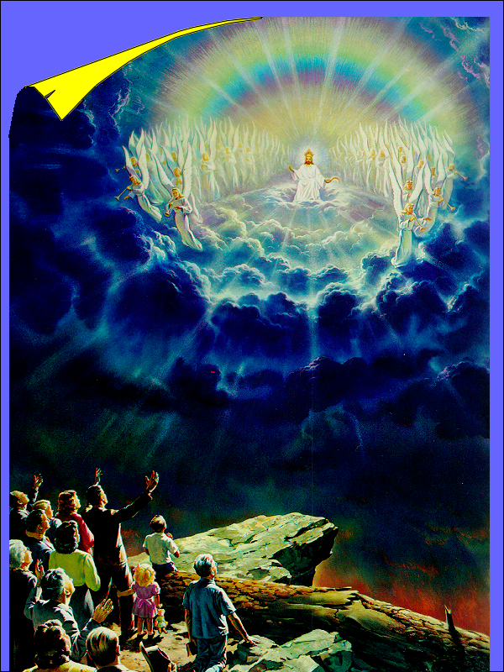
“Eis que cedo venho e está comigo a minha recompensa, para retribuir a cada um segundo a sua obra.” Apoc. 22:12

Slide 52
ONDE VOCÊ ESTARÁ
DURANTE O MILÊNIO ?

Slide 53
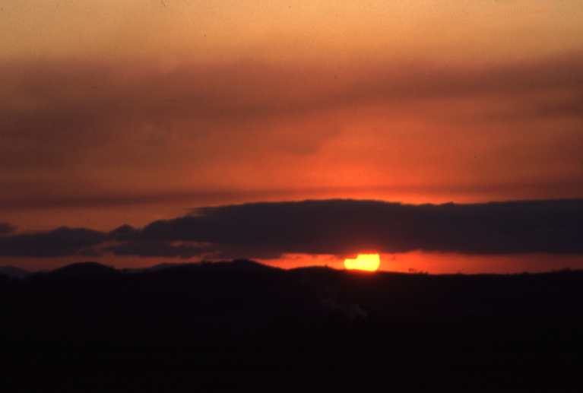
NA TERRA DESOLADA?

Slide 54
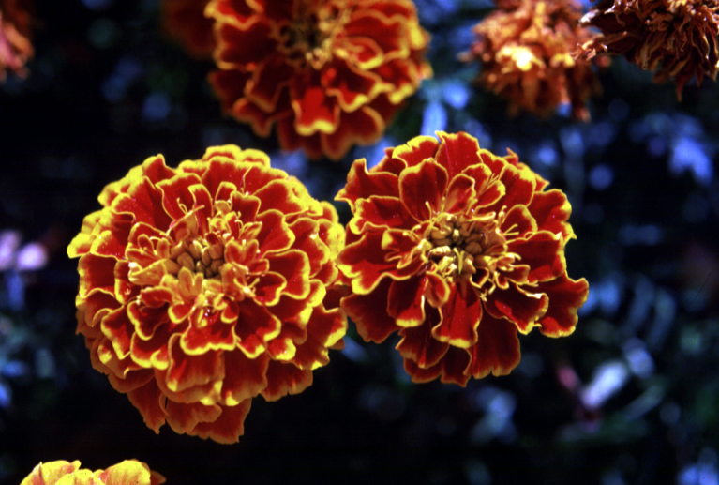
NO CÉU?
| Baixe aqui as outras palestras |
GEISLER

